Slide 1
Predicción de Ventas con IA
Judit Giravent

Slide 2

Predicción de Ventas con IA
El Mercado de las Especias de Dataclysm
Contexto: los mercaderes de Dataclysm necesitan anticipar la demanda futura de sus productos.
Desafío: el comercio es cambiante, con picos estacionales difíciles de prever.
Solución propuesta: un modelo de inteligencia artificial entrenado con
"¿Cómo podemos predecir las ventas futuras para planificar mejor el stock?"
Diseño sugerido: Fondo sobrio, tipografía sans-serif, acento azul o verde. Imagen de fondo temática de mercado/especias al 30% de opacidad.

Slide 3

Proceso seguido en el desarrollo del modelo
1. Recolección → 2. Preparación → 3. Entrenamiento → 4. Evaluación → 5. Predicción
Detalle por paso:
Paso | Acción | Resultado
1. Recolección | Dataset real de 995.416 transacciones (2009–2011) | 104 semanas de historial
2. Preparación | Limpieza + creación de features (lags, medias móviles) | 93 semanas listas para el modelo
3. Entrenamiento | 3 modelos probados: Regresión Lineal, Árbol de Decisión y Random Forest | Random Forest seleccionado
4. Evaluación | Métricas RMSE, MAE y R² | Comparación con baselines
5. Predicción | Predicción de las últimas 12 semanas | Validación contra datos reales

Slide 4

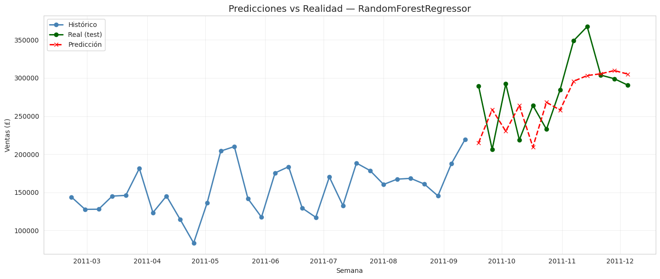
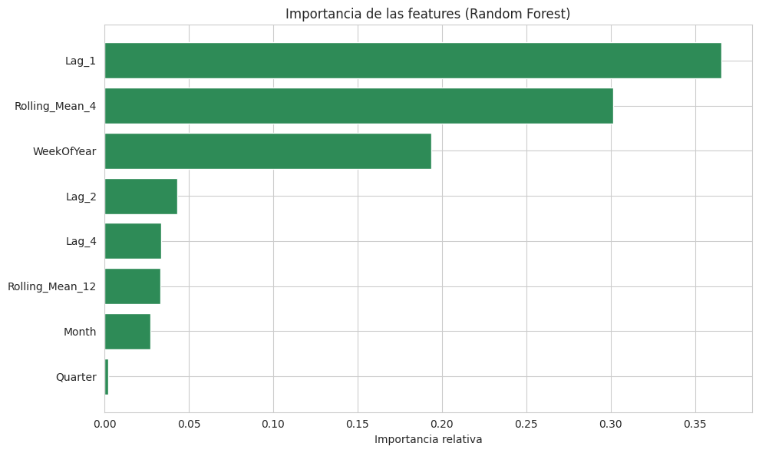
¿Qué hemos descubierto?
Tres KPIs en tarjetas:
KPI | Valor | Interpretación
RMSE | 46.810 £ | Error medio por semana
MAE | 41.178 £ | Error absoluto medio
Mejora vs baseline | 40% | El modelo aporta valor real
Hallazgos clave:
📈 El modelo captura perfectamente la estacionalidad navideña: error < 5% en las 3 últimas semanas del año.
🎯 Las features más importantes son las ventas de la semana anterior (37%) y la tendencia del último mes (30%).
⚠️ Las semanas de transición (sept-oct) son más difíciles de predecir (error ~20%).

Slide 5
Conclusiones y recomendaciones
Recomendaciones para los mercaderes:
Planificar el stock navideño: usar el modelo para anticipar la demanda entre
octubre y diciembre → aumentar stock 80-100%.
Reducir costes en enero-febrero: las ventas caen un 60% → ajustar operativa.
Reentrenar el modelo cada 6 meses con nuevos datos para mantener la precisión.
Ampliar el historial a más de 3 años para mejorar la precisión a largo plazo.
💡 "La IA transforma datos históricos en decisiones estratégicas para el futuro del Mercado de las Especias."
Contacto:
Autora: Judit Giravent
Herramientas: Python · pandas · scikit-learn · Google Colab

